Slide 1
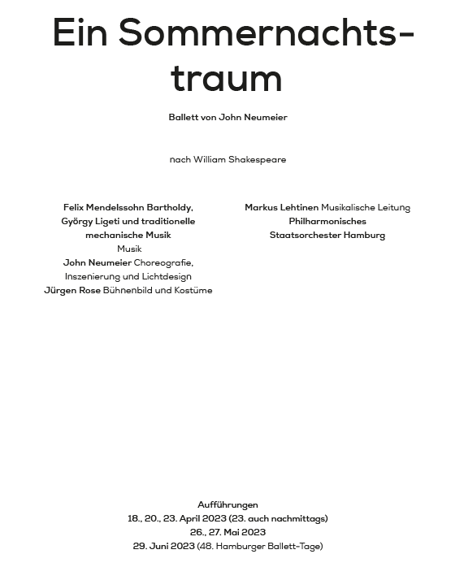


Slide 2
Neumeier 的舞蹈版莎士比亚的戏剧讲述了爱情的磨难和磨难，在首演三十多年后仍然保持着新鲜感。从门德尔松·巴托迪 (Mendelssohn Bartholdy) 到捷尔吉·利盖蒂 (György Ligeti) 再到传统的管风琴音乐，约翰·纽迈尔 (John Neumeier) 的音乐选择范围广泛，通过将三种不同的音乐风格融入他的编舞叙事，展现了他的戏剧敏感性。
Musik: Felix Mendelssohn Bartholdy, György Ligeti und traditionelle mechanische Musik Choreografie, Inszenierung und Lichtdesign: John Neumeier Bühnenbild und Kostüme: Jürgen Rose
序幕 希波吕忒的房间 希波吕忒与雅典公爵忒修斯大婚前夕，正在进行最后的准备工作。希波吕忒的朋友海伦娜和赫米娅帮她完成了婚纱。Philostrat 是 Theseus 宫廷狂欢活动的监督者，负责监督一切。 财务主管将结婚首饰送给希波吕忒。陪同他的是军官德米特里厄斯，他是海伦娜的前未婚夫，现在他正在徒劳地追求赫米娅。但海伦娜仍然爱德米特里厄斯。园丁 Lysander 带来了一些婚礼鲜花的样品。他也爱着赫米娅，就像她爱着他一样。莱山德秘密地给了赫米娅一封信，要求在森林和橄榄树的一根树枝下会合。嫉妒的海伦娜找到了这封信，并把它拿给德米特里厄斯看。忒修斯拜访希波吕忒。他给了她一朵玫瑰，但同时又和美丽的侍女们调情。希波吕忒注意到了一切，并怀疑她对她选择的丈夫忒修斯的爱。 一群工匠在 Weber Zettel 的带领下进入并请求允许在婚宴上表演 Pyramus 和 Thisbe。希波吕忒独自一人，找到了莱山德写给赫米娅的情书。她若有所思地睡着了。她梦想...
ACT 1 晚上 - 在森林中 仙女世界 Titania，仙女女王，正在与仙王 Oberon 争论。盛怒之下，奥伯伦送给他信任的小精灵帕克一朵花，这种花有神奇的功效：将它摇晃在睡着的人的眼睛上，会使他们爱上醒来时看到的第一眼。帕克受命代表奥伯伦对泰坦妮亚恶作剧。 莱山德和赫米亚在森林里愉快地相遇了。德米特里厄斯寻找赫米娅。海伦娜跟随德米特里厄斯。Oberon 看着他们。 出于对海伦娜的怜悯，奥伯伦告诉帕克用爱情花在德米特里厄斯身上，这样他就可以再次爱上海伦娜。 拉山德和赫米亚在森林里迷路了。他们分开睡。帕克不小心把爱情花放在了拉山德身上。莱山德不小心被海伦娜吵醒了。他立即热烈地爱上了她。海伦娜感到困惑，从他身边跑开。赫米亚醒来寻找拉山德。
泽特尔和他的伙伴们正在树林里找地方试试他们的游戏。角色被分配，Zettel 领导排练。帕克饶有兴趣地看着他们。为了好玩，他把 Zettel 的头变成了驴头。其他工匠都避而远之。Titania 和她的随从睡着了。Puck 现在对 Titania 使用 Love Flower。不小心被一张驴头纸条惊醒，她爱上了他。在看着仍然爱着赫米娅的德米特里厄斯时，奥伯伦意识到了帕克的错误。为了纠正这个错误，帕克再次使用了这朵花，实际上是在德米特里厄斯身上。海伦娜绊倒了熟睡的人，把他叫醒了。他也爱上了她。 Oberon 看到了完全的混乱并命令 Puck 解决所有问题。帕克将沉睡的恋人并排放在一起，再次使用爱情花。
ACT 2 森林中的 黎明海伦娜、赫米娅、莱山德和德米特里厄斯醒来并找到了彼此。工匠们从他的驴头上找到了一张纸。 希波吕忒的房间 希波吕忒仍在她的沙发上做梦，被忒修斯观察到。他温柔地叫醒她。两人都意识到他们已经坠入爱河。 其他夫妇进入并要求立即结婚。忒修斯祝福他们。 忒修斯城堡的宴会厅 举行婚宴。工匠们表演他们的戏剧“皮拉摩斯和提斯比”。婚礼宾客离开后，希波吕忒和忒修斯互相告白。

Slide 3
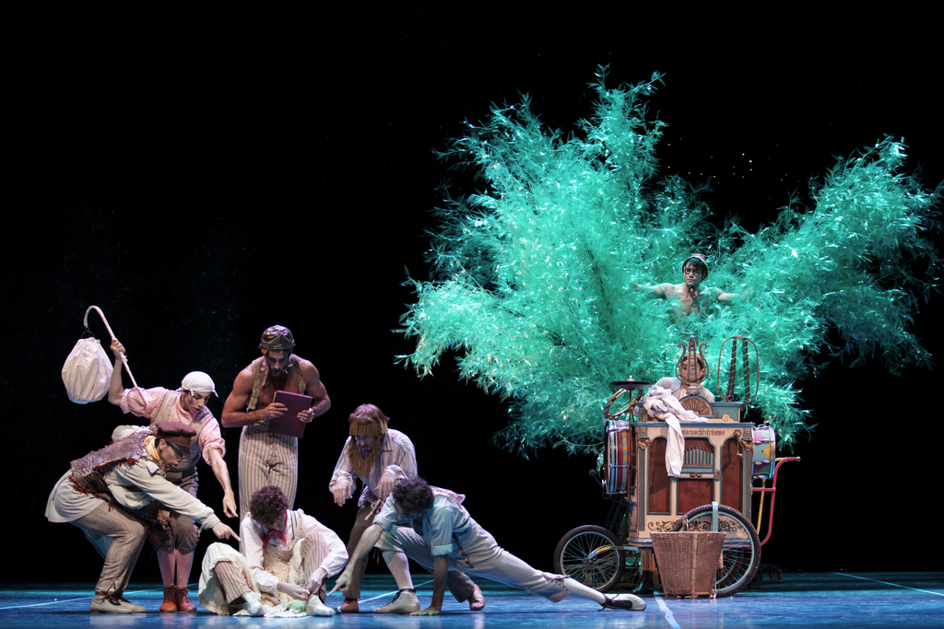
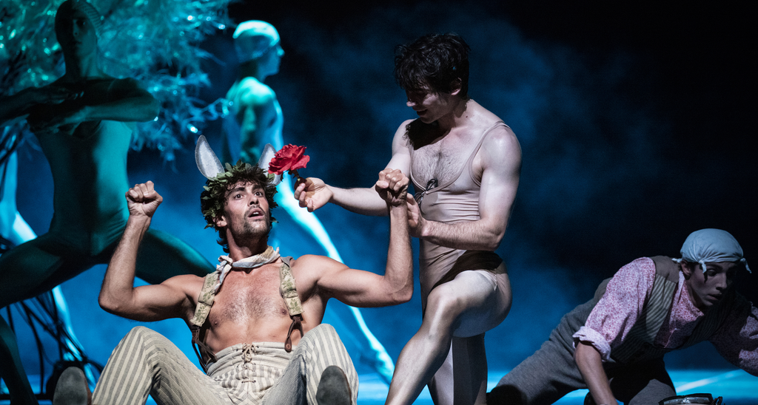
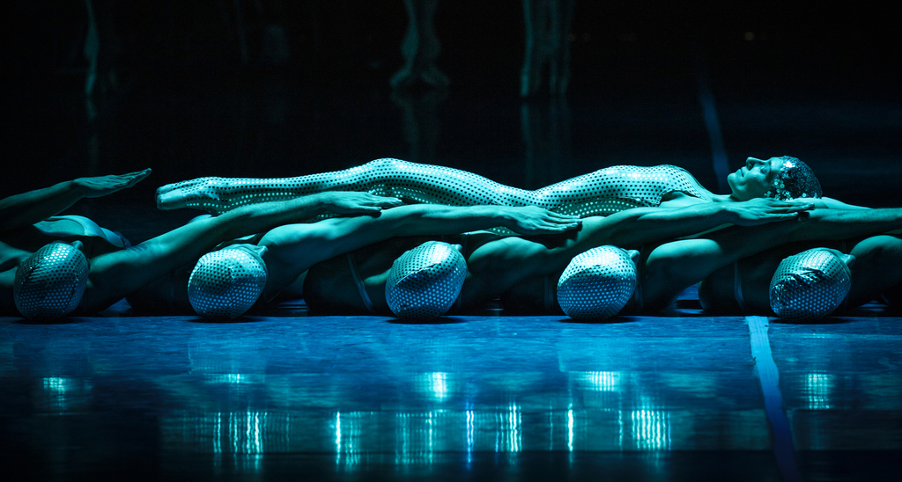
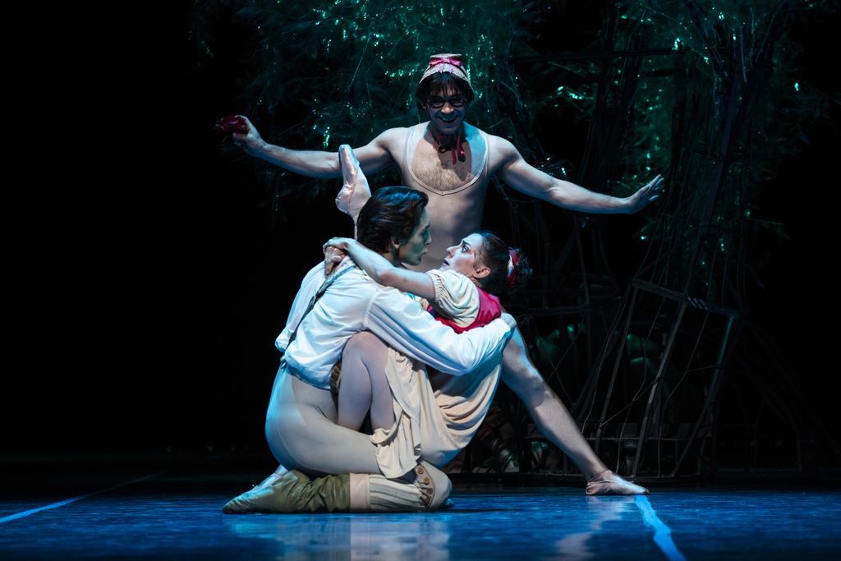

Slide 4
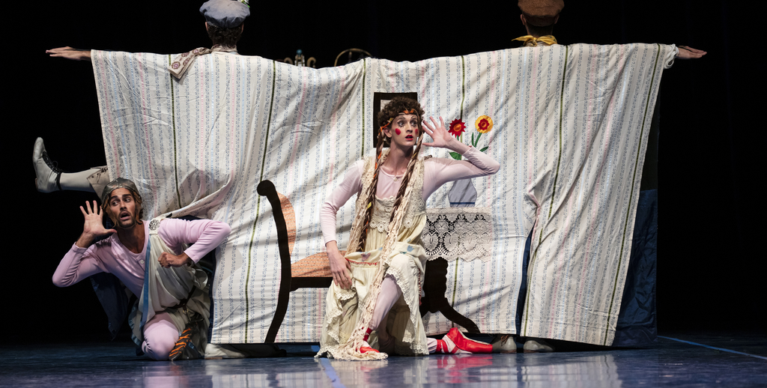
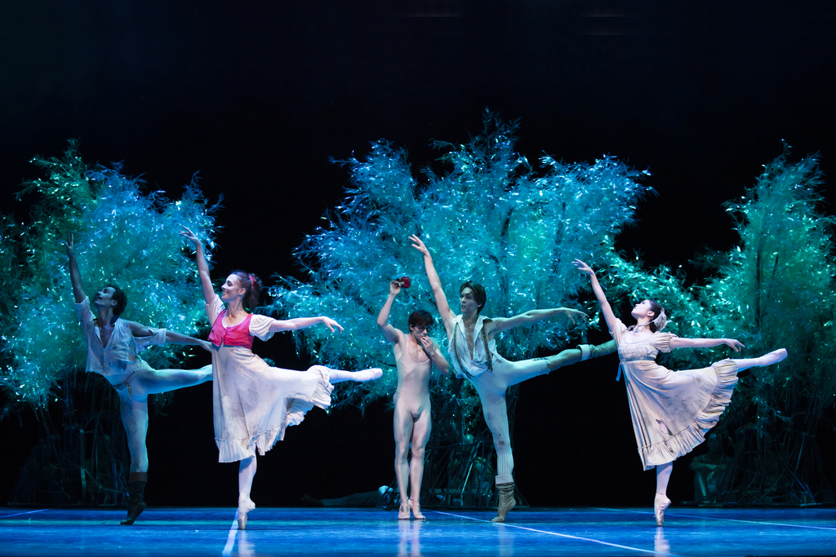
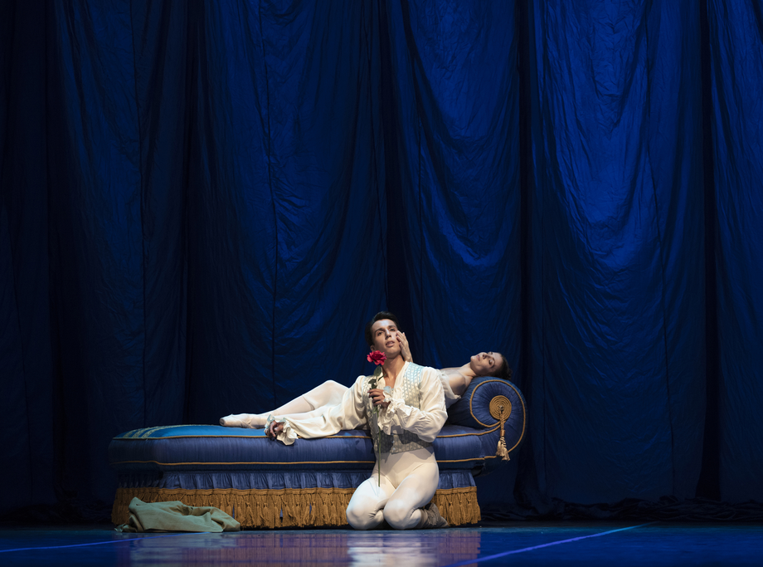
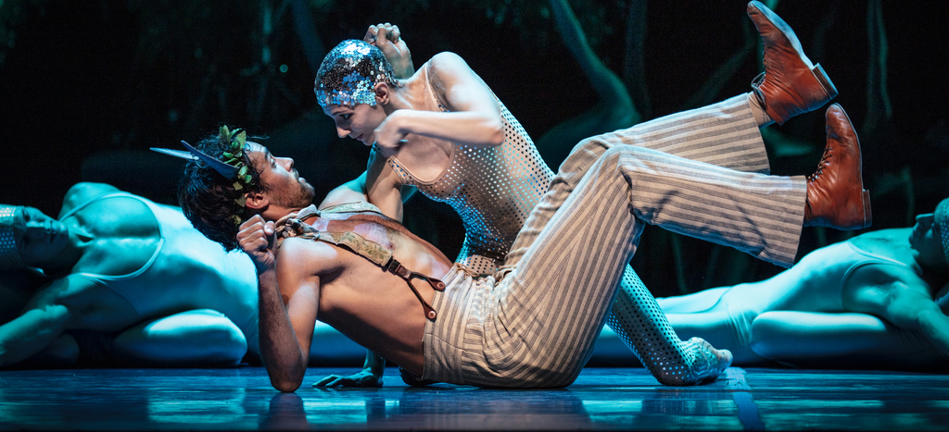

Slide 5
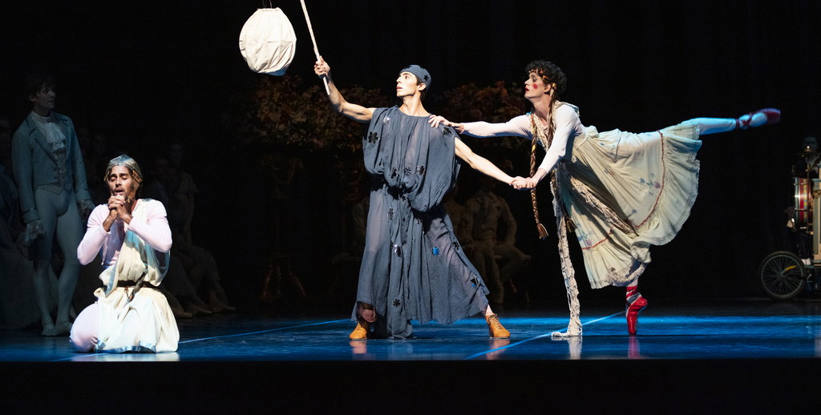
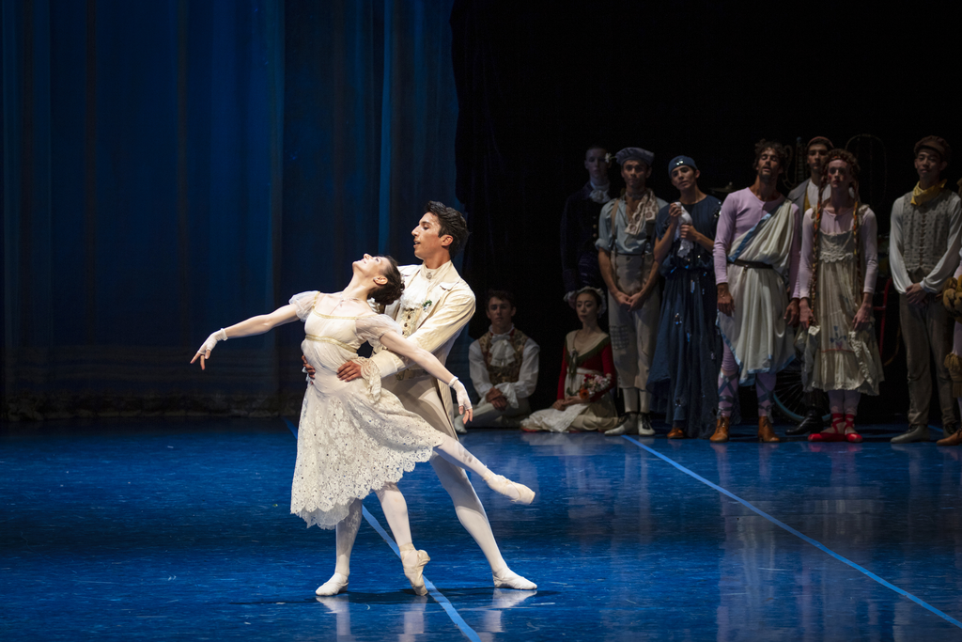
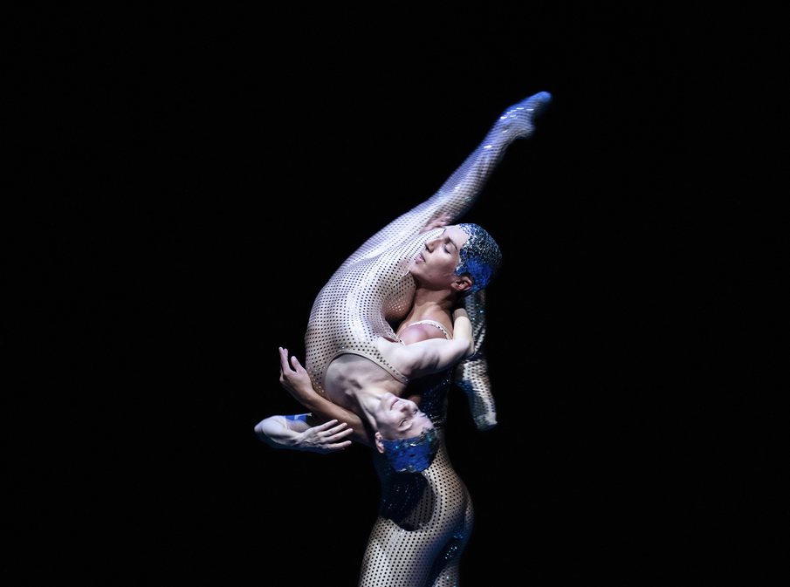
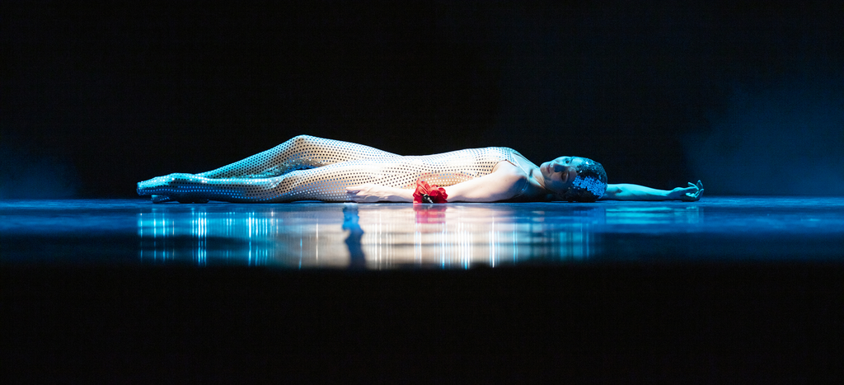

Slide 6
